Slide 1
工程导论
授课教师
陈辉
glchenhui@126.com
QQ:493934628

Slide 2
第5章
工程创造的一般方法

Slide 3
主要内容
  5.1创新的一般方法
  5.2创造过程的一般方法
  5.3创造产品的一般流程
  5.4新产品开发过程例析
  5.5小结

Slide 4
5.1创新的一般方法
1、定义：创新技法是从创造技法中套用过来的。是创造学家根据创造性思维发展规律和大量成功的创造与创新的实例总结出来的一些原理、技巧和方法。
2、作用
1、可启发人的创新思维。同时也可以提高人们的创造力、创新能力
2、它的应用可直接产生创造、创新成果或提高创造、创新成果的实现率。

Slide 5
3、介绍几种创新技法
1）、设问法——核检表法，6W2H法
2）、组合法——组合型技法，焦点法、信息交合法、形态分析法
3）、逆向转换法——逆向反转法，重点或问题转移法，缺点逆用法
4）、列举法——特性列举法，缺点列举法，希望点列举法
5）、联想移植法——类比法、移植法、综摄法
6）、头脑风暴法——奥斯本法

Slide 6
设问法
一、设问法
发明、创造、创新的关键是能够发现问题，提出问题。设问法就是对任何事物都多问几个为什么。

Slide 7
核检表法
（一）奥斯本核检表法
这是奥斯本提出来的一种创造方法。即根据需要解决的问题，或创造的对象列出有关问题，一个一个地核对、讨论，从中找到解决问题的方法或创造的设想。
下面我们介绍奥斯本核检目录法九个方面的提问。

Slide 8
核检表法
1、方法
现有的事物有无他用:
1）能否他用 保持不变能否扩大用途
稍加改变有无其他用途
现有的事物能否借用别的经验:
借入：能否模仿别的东西
2）能否借用 过去有无类似的发明创造创新
现有成果能否引入其它创新性
设想

Slide 9
核检表法
现有事物能否做些改变？
3）能否改变 如：意义、颜色、声音、
味道、式样、花色、
品种，改变后效果如何？

Slide 10
核检表法
现有事物可否扩大应用范围
能否增加使用功能
4）能否扩大 能否添加另部件
能否扩大或增加高度、强
度、寿命、价值

Slide 11
核检表法
现有事物能否减少、缩小或省略
某些部分
5）能否缩小 能否浓缩化
能否微型化
能否短点 轻点 压缩 分割 简略
现有事物能否用其他材料、元件
6）能否代用 能否用其他原理、方法、工艺
能否用其他结构、动力、设备

Slide 12
核检表法
能否调整已知布局
能否调整即定程序
7）能否调整 能否调整日程计划
能否调整规格
能否调整因果关系
能否从相反方向考虑

Slide 13
核检表法
作用能否颠倒
8）能否颠倒 位置（上下、正反）能
否颠倒
现有事物能否组合
原理能否组合 方案能否组合、
9）能否组合 功能能否组合
形状、部件能否组合

Slide 14
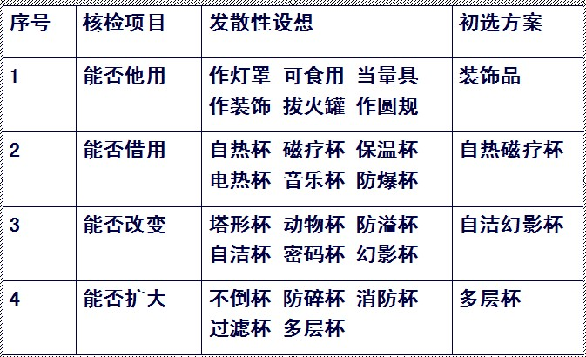

玻璃杯的改进

Slide 15
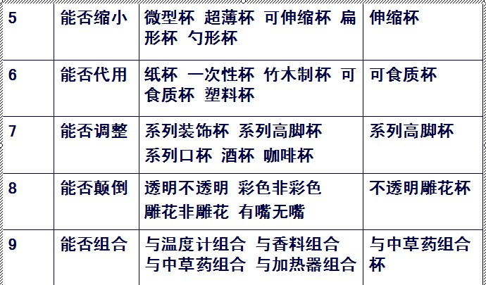

Slide 16
核检表法
2、核检表法的优点
是一种具有较强启发创新思维的方法。这是因为它强制人去思考，有利于突破一些人不愿提问题或不善于提问题的心理障碍。
提问，尤其是提出有创见的新问题本身就是一种创新。它又是一种多向发散的思考，使人的思维角度、思维目标更丰富。
另外核检思考提供了创新活动最基本的思路，可以使创新者尽快集中精力，朝提示的目标方向去构想、去创造、创新。

Slide 17
核检表法
3、使用核检表法应注意的几点
1）要一条一条地进行核检，不要有遗漏。
2）要多核检几遍，效果会更好，或许会更准确地选择出所需创造、创新、发明的方面
3）在检核每项内容时，要尽可能的发挥自己的想象力和创新能力，产生更多的创造性设想。
核检方式可根据需要，一人核检也可以，3—8人共同核检也可以。集体核检可以互相激励，产生头脑风暴，更有希望创新。

Slide 18
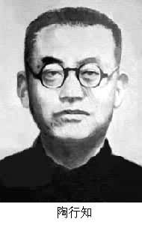
6W2H (5W1H)法
（二） 6W2H (5W1H) 法
1、美国陆军部提出5W1H法
2、我国著名教育家陶行知
先生提出6W2H法，他把这种
提问模式叫做教人聪明的
“八大贤人”。

Slide 19
6W2H (5W1H)法
①Why 为什么需要创新？
②What 创新的对象是什么？
③Where 从什么地方着手？
④Who 谁来承担创新任务？ 5W1H
⑤When 什么时候完成？
⑥How 怎样实施？
⑦How Much 何去 达到怎样的水平？
⑧Which 几何
6W2H

Slide 20
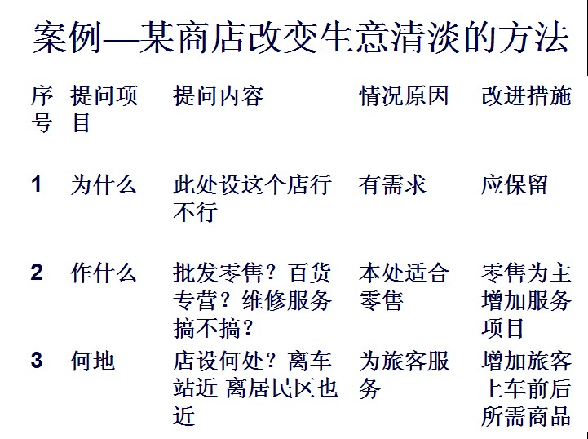

Slide 21
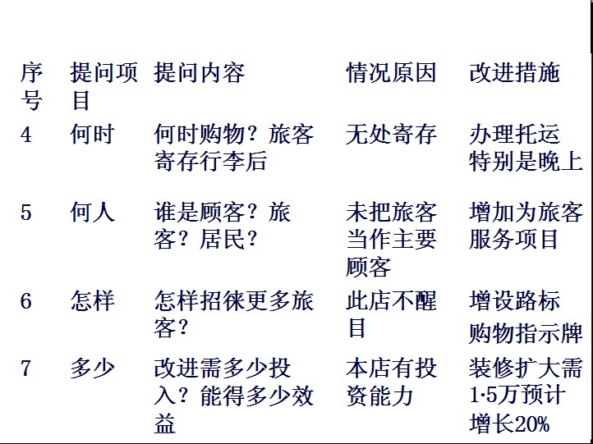

Slide 22
和田十二法
  加一加、减一减、扩一扩、缩一缩、变一变、改一改、联一联、学一学(模仿)、代一代、搬一搬、反一反、定一定(规定）
努力

Slide 23
组合型技法
（一）组合型技法
1、定义：按照一定的技术原理或功能目的将现有的事物的原理、方法或物品作适当组合而产生出新设想、新技术、新方法、新产品的技法。
2、组合型技法形式
1）主体附加 在原有的设想中补充新的内容，在原有的产品中增加新的附件。例如：电扇加定时器，电冰箱加温度显示器

Slide 24
异类组合
2）异类组合 两种或以上的设想（技术思想）的组合，或不同物质产品的组合
组合对象（技术思想或产品）来自不同的方面，一般无主次关系。参与组合的对象从意义、原子、构造、成分、功能等任一方面和多方面互相渗透，整体变化显著 异类组合是异类求同的创新，创新性
很强。如

Slide 25
异类组合与同类组合
海泥处理与酵素处理结合可开发洁面乳，大受女士的欢迎。
通下水道的工作者与清洁剂制造商结合，生产出工业用清洁剂。
3）同类组合 若干相同的事物的组合 组合对象是两个或两个以上同一事物。参与组合的对象在组合前后基本原理和结构一般没有根本的变化。往往具有组合的对称性或一致性的趋向。
如双向拉锁、三合米、鸡尾酒、《读者文摘》等

Slide 26
重组组合
4）重组组合
组合在各组成部分的相互关系。如过去电话送话器和听筒是分别安装的，将送话器与听筒连为一体，就是现在的电话机。
重组作为手段，可以更有效地挖掘和发挥现有技术的潜力。
如飞机的螺旋浆装在尾部就是喷气式飞机，装在顶部为直升飞机。
如积木、组合拆装模型，都有利于儿童建立重组意识，培养重组能力。

Slide 27

共享与补代组合
5）共享与补代组合
共享：不同的或相同的事物共享同一原理、同一装置等的组合。例如吹风机、卷发器、梳子共用同一带插销的手柄。
补代：对某事物的要素进行取舍、补充、替代的组合方式。
拨号式电话改为键盘式、银行卡代替存折。

Slide 28
共享与补代组合
6）概念组合 以命题和词类进行的组合。例如：绿色营销、音乐餐厅、裴多菲俱乐部
7）综合 爱因斯坦综合了物理、数学知识提出相对
论。邓小平的中国特色社会主义理论。

Slide 29
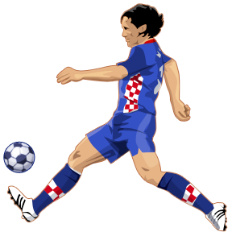
信息交合法 (发散性思维方法之一)
一、信息交合法原理
信息交合法是一种在信息交合中进行创新的思维技巧，即把物体的总体信息分解成若干个要素，然后把这种物体与人类各种实践活动相关的用途进行要素分解，把两种信息要素用坐标法连成信息标X轴与Y轴，两轴垂直相交，构成“信息反应场”，每个轴上各点的信息可以依次与另一轴上的信<number>息交合，从而产生新的信息。
信息交合法是华夏研究院思维技能研究所所长许国泰副教授于1986年首创的。

Slide 30
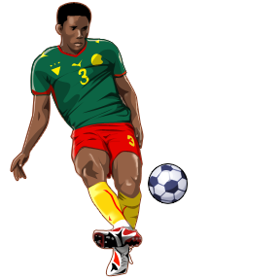
中国创造学第一届学术讨论会上，村上幸雄：回形针
有多少种用途？
“回形针可用来别东西——别相片、别稿纸、别床单、别衣物。”
有人想的要奇特一点：“钮扣掉了，可用回形针拉长，联接东西。”
“可将曲别 针磨尖，去钓鱼。”
归纳起来，大家说出了20来种用途。
村上幸雄自豪说：“300种！
许国泰向村上先生说：“对回形针的用途，我能说出3千种、

Slide 31
信息交合法
（二）信息交合法
中国思维魔王许国泰所创造的信息交合法就是进行组合创造的很好的工具。
信息交合法实施步骤：
把物体的总体信息分解成若干要素，然后把这种物体与人类各种实践活动相关的用途要素分解，把两种信息要素用坐标法连成信息标x轴与y轴，两轴垂直相交，构成“信息反应场”，每个轴上的各点的信息依次与另一轴上的信息交合从而产生新的信息。

Slide 32
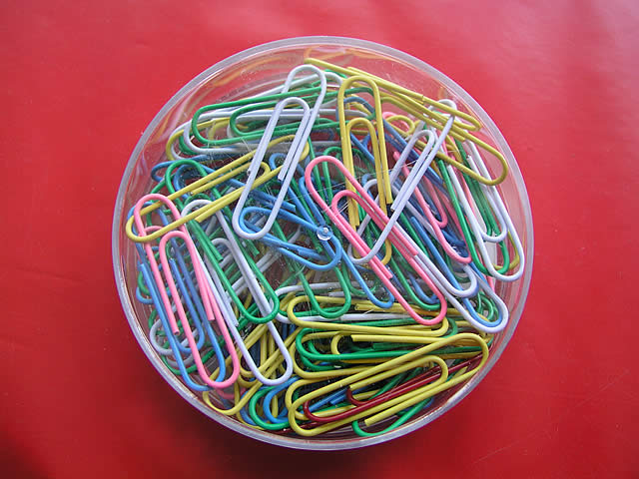
请大家思考曲别针有多少种用途？

Slide 33
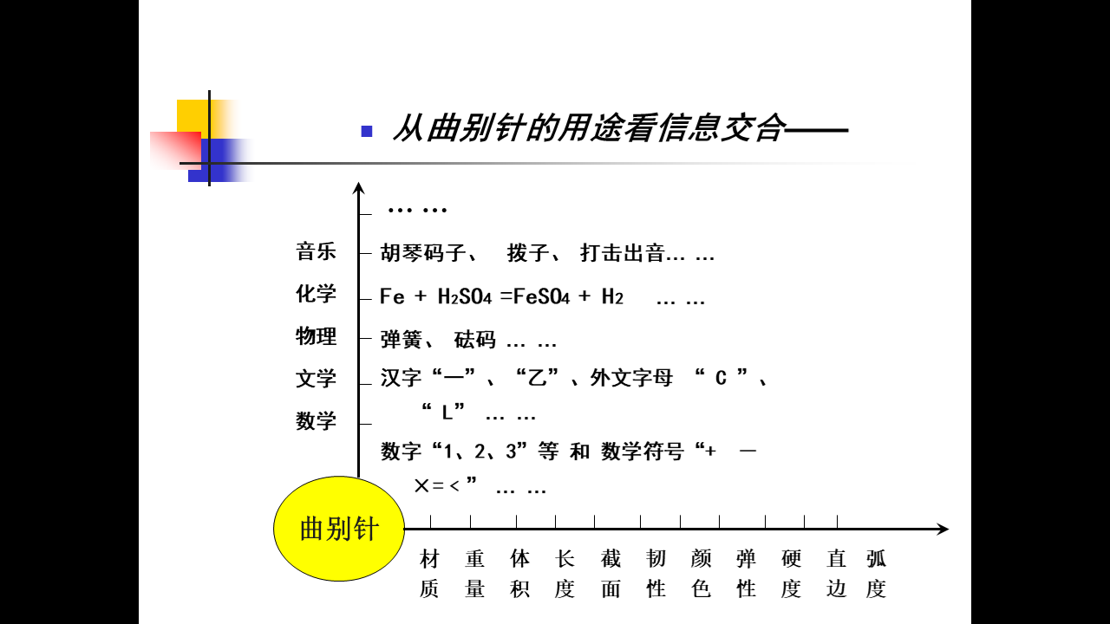
信息交合法

Slide 34

纵坐标把与回形针相关的人类实践加以排序：如数学、文字、
物理、化学、磁、电、音乐、美术等等，就组成了“信息反应场”
比如，将Y轴的数学点，与X轴上的材质点相交，回形针可弯成123456……＋、－、×、÷ 等数字 和符号，用来进行四则运算。
同理，Y轴上的文字点与X轴上材质、直边、弧等点相交，回形针可做成英、俄、法等各国字母。而这些字母又可组成词组、句子等等。
可弯性还可与音乐交合，则曲别针可弯成各种音乐符号，可标出各种乐谱。
曲别针的材质与磁交合可做指南针；与电交合能制导线；与热交合能导热用于烧、烫、加工等；
材质与美术、颜色交合可制成铁画；
与化学交合可作为化学反应的材料；
弹性与物理交合可制弹簧；
重量与物理交合可制砝码…

Slide 35
二. 信息交合法定理
第一个定理：心理世界的构象即人脑中勾勒的映象，由信息和联系组成。
定理1表明：其一，不同信息、相同联系所产生的构象。比如轮子与喇叭是两个不同信息，但交合在一起组成了汽车，轮子可行走，喇叭则发出声音表示“警告”。
其二，相同信息、不同联系产生的构象。 比如，同样是“灯”，可吊、可挂、可随身携带（手电筒），也可作成无影灯。
其三，不同信息、不同联系产生的构象，比如，独轮自行车本来与盒、碗、勺没有必然联系，但杂技演员将它们交合在一起，构成了杂技节目这一物象。

Slide 36

第二个定理：具体的信息和联系均有一定的时空限制性。没有相互作用就不能产生新信息、新联系。所以“相互作用”（即一定条件）是中介。当然，只要有了这种一定条件，任何的信息均可以进行联系。比如，手杖与枪是风马牛不相及的不同信息，但是，在战争范畴（条件）内，则可以交合“手杖式枪支”。
两个公理告诉我们，世界是相互联系的，而信息则是联系的印记。在联系的相互作用中，不断地产生着新信息、新联系。信息交合法也不是万能的，它只不过是一种较有实用价值的思维技巧。（饮食创新）它不可能取代所有的人类的思维技巧，更不可能取代人类的任何思维活动。

Slide 37

信息交合论使用程序如下。
1．定中心。即确定研究中心。
也就是说，你思考的问题是什么，你要解决的课题是哪个，你研究的信息为何物，要首先确定下来。
2．设标线
根据“中心”的需要，确定划多少条坐标线。
3．注标点。即在信息标上注明有关信息点
4.相交合。以一标线上的信息为母本，另一标线上的信息为父本，相交合后便可产生新信息。
5．将组合出的新产品依次列出，并可顺标线移动变量，
使产品系列化。

Slide 38
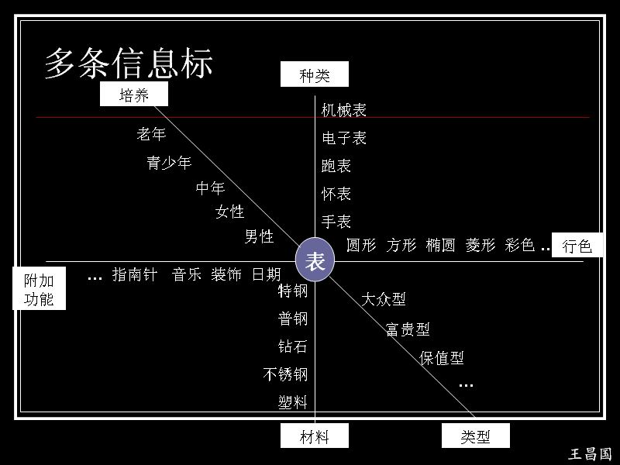

Slide 39
下面是依这种步骤作出的开发新产品的设想。
①适于儿童的，盘面有动画图案的石英电子机芯结构并带有儿童歌曲或音乐的儿童表。
②适于儿童生日用的，带有生肖图案并能奏出生日快乐乐曲的礼品表。
③适于婴儿出生时赠送的，带有生肖、出生日期、婴儿肖像、脚纹的、自出生日开始计时的能测生命节律的生辰表。
④带有星宿标记、神话图案或圣母的古典型机械表。
⑤带有反映现代派爱主题图案的豪华型，具有保值性，机械机心型，晋响、精雕外壳的高档情侣表。
⑥项链系列表。如：能夹入情侣肖像的，带有圣母像的或动画主题图案的，带有小灯及其它夜明晶体的项链表。
⑦盲人用的电子报时及电子触摸机构式报时表。
⑧全密封衣扣式、液晶显示指针式电子表。

Slide 40

“交合”思维法具有如下3个优点：
⑴新颖独特；⑵图表感知性；⑶科学程序性。
1963年，日本经济评论会在《关于人的能力政策的报告》中指出：要发展日本经济，其中“最重要的是产生独创技术的创造力，比什么都重要的是通过教育使广大国民具有可能实现自主技术的基础教养和创造性能力。否则，就难以涌现足够数量的有独创能力的科学技术工作者。”为此，日本各县都建立星期日创造发明学校。政府也采取了相应的奖励措施。

Slide 41
信息交合法练习
人类社会生活各方面：想一想
？
？
？
？
绘画
餐饮
水果 果皮 果肉 果子 果汁 果形 果色

Slide 42

◆练一练
1.旅行家萨米·琼在周游世界之后，回到他阔别十年的故乡。有一 次，他向人们诉说了这十年中他在世界各地的所见所闻。他还向人们 提出了两个柽问题。 问1:在非洲的某地，我看到一个人的身体内有两颗心脏，而且都跳动得很正常。你说，这有可能吗?问2:在大洋洲的某一个村庄里，所有的人都只有一只右眼。你说，"这有可能吗?
★参考答题:
（1）怀孕的妇女。（2）一个人当然只有一只右眼，另一只是左眼。

Slide 43

2．某人有过这样一次经历:他乘坐的船驶到海上后就慢慢地
沉下去了，但是，船上所有的乘客都很镇静，既设有人去穿
救生衣，也没有人跳海逃命，却眼睁睁地看着这条船全部沉
没。 这里究竟发生了什么事呢?
▼参考答题：在潜水艇里。

Slide 44
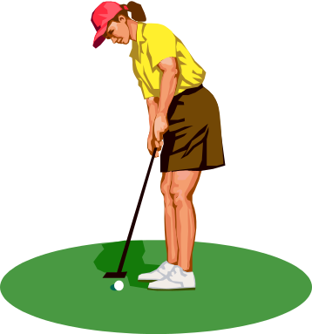
3.美国的总统死了，副总统就是总统;
那么，副总统死了，谁是总统?
●参考答题： 总统还没有死，当然还当下去。

Slide 45

4.曼谷市正处于雨季。某天半夜12点钟，下了
一场大雨。 问:过72小时后，当地会不会出太阳?
■参考答题 72小时以后还是半夜12点钟，当然不会出太阳。

Slide 46

5.有两个孩子，在父母亲的携带下去学校办理新生
入学手续。这两个孩子的脸几乎一模一样，出生的
年、月、日都相同，而且是同父同母生的。 老师
问:“你们俩是双胞胎吗?” “不是” 两个孩子异口同声
地回答道。 老师奇怪了。 这是怎么一回事?
●参考答题： 三胞胎或四胞胎、五胞胎。

Slide 47
6.有一对亲兄弟好久不见面了。某天见面了，谈话间，哥哥突然想起自己的侄女最近要结婚，他把这事同弟弟说了。可是，对于弟弟来说，他却没有一个要结婚的侄女。这是怎么一回事?
●参考答题： 哥哥说的"侄女"，即是弟弟的"女儿"。

Slide 48


7.如果一架飞机不偏不倚正好坠落在美国和
加拿大的边界。在这种情况下，你该在哪一
个国家埋葬幸存者?
●参考答题： 幸存者是不可能被埋葬的。

Slide 49

8.天主教教会准不准许男人娶他的遗孀的姐妹为妻?
●参考答题 既然是"遗孀"，说明这个男人己经死了，哪里谈得上娶谁为妻?

Slide 50

9.杯子里有一个鸡蛋，手伸不进去，也不能用
镊子之类的工具或将容器倾倒，如何将鸡蛋取
出？
◆倒入浓盐水

Slide 51

10.根火柴，呈1111排列，只准移动两根，
但不可折断，如何使火柴变成“1”？
★将中间的2根火柴交叉，变成乘号，即为1*1，答案为1

Slide 52
0是什么？（至少想出10种）
脑袋、地球、宇宙、圆、英文字母o、氧元素符号、鸡蛋、扣子、面包、铁环、孙悟空的金箍咒、杯子、麻子、圆满、结束

Slide 53
作业布置：
1. 尽可能多地写出音乐可同哪些东西组合在一起。
2.尽可能多地写出玻璃杯的各种用途。
3.怎样才能达到取暖的目的？（办法越多越好）
4. 尽可能多地设想利用铃声可以做什么事或办什么事。
5. 尽可能多地写出（或说出）用“敲”的方法可以办成哪些事情
或解决哪些问题。
6. 尽可能多地设想利用香味可以做什么事或办什么事。
7.买东西时常发现，尽可能多地写出（或说出）重量不足的各种
可能原因。
8.尽可能多地写出（或说出）火与人类的生活有哪些关系。

Slide 54
二元坐标法
（三）二元坐标法（也是组合）
把不同的信息分别列在二元坐标上，不同的信息进行交合，产生新的信息
我们以最简单的例子说明
扇子 ◆ ◆
日历 ◆ ◆
玻璃 ◆ ◆
扇子 日历 玻璃

Slide 55
形态分析法
（四）形态分析法
1、定义：每一个事物（技术装置）都
可以分解成若干的子系统，直至分解成不
能再分的要素。这些要素重新排列组合，
就会产生很多新的功能、方法或装置。
2、步骤

Slide 56
形态分析法
（1）确定创新对象：准确表述所要解决的课题，包括该课题所要达到的目的及属于何类原理、技术系统等。
（2）基本因素分析：即确定创新对象的主要组成部分（基本因素），编制形态特征表。确定的基本因素在功能上应是相对独立的，在数量上应以3个为宜，数量大，会使系统过大，使下步工作难度增加，数量太多，组合时过于繁杂很不方便。

Slide 57
形态分析法
（3）形态分析：要揭示每一形态特征的可能变量（技术手段），应充分发挥横向思维能力，尽可能列出无论是本专业领域的还是其他专业领域的所有具有这种功能特征的各种技术手段（方法）。在形式上，为便于分析和进行下一步的组合，往往采取列矩阵表的形式，一般表格为二维的，每个因素的每个具体形态用符号Pij表示，其中i代表因素，j代表具体形态。对较复杂的课题，也可用多维空间模式的形态矩阵。

Slide 58
形态分析法
（4）形态组合：根据对发明对象的总体功能要求，分别把各因素的各形态一一加以排列组合，以获得所有可能的组合设想。
（5）评价选择最合理的具体方案：选出少数较好的设想后，通过进一步具体化，最后选出最佳方案。

Slide 59
举例：洗衣机形态学矩阵
因素 （分功能） |  | 形态（功能解）
 |  | 1 | 2 | 3 | 4
A | 盛装衣物 | 铝桶 | 塑料桶 | 玻璃钢桶 | 陶瓷桶
B | 分离赃物 | 机械摩擦 | 电磁振荡 | 热胀 | 超声波
C | 控制洗涤 | 人工手控 | 机械定时 | 电脑自控
利用上表，理论上可组合出4×4×3＝48种方案。

Slide 60
形态学矩阵。形态学矩阵综合表见下表，若因素为A、B、C，对应的形态分别为3、5、4个，则理论上可综合出3×5×4＝60个方案。
 | 形 态
因素 | A | A₁ | A₂ | A₃
 | B | B₁ | B₂ | B₃ | B₄ | B₅
 | C | C₁ | C₂ | C₃ | C₄

Slide 61
形态分析法
3、形态分析法的特点：
1）具有全解系性质。
2）具有形式化性质，它需要的主要不是发明者的直觉和想象，而是依靠发明者认真、细致、严谨的工作及精通与发明课题有关的专门知识。
3）该法有较高的实用价值，它不仅运用于发明创造，而且也适用于管理决策，科学研究等方面，从而引起人们的普遍重视。

Slide 62
焦点法
（五）焦点法
“焦点法”是组合技法的典型代表。
它以一预定事物为中心，为焦点，依次与罗列的个元素一一构成联想点，寻求新产品、新技术、新思想的推广应用和对某一问题的解决途径。
如玻璃纤维和塑料结合，可以制成耐高温、高强度的玻璃钢。很多复合材料，都是利用这种技法制成的。
廉价餐厅、廉价打火机都是以薄利多销为焦点。

Slide 63


发散式
从一个思想(技术)出发推广到各领域，用于新技术的推广应用、开发。
如方便可推广到主食\小吃\菜肴\日用品\管理\服务\交通通讯等.

Slide 64
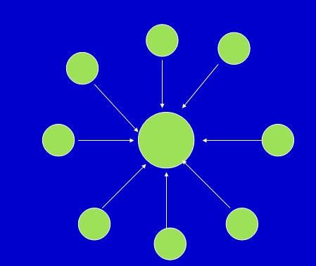

集中式
为了寻求某问题的解决途径。
例如：灭鼠

Slide 65
逆向转换技法
三、逆向转换技法（逆向反转法、重点或问题转移法、缺点逆用法）
（一）逆向反转法
1、方法简介：这是逆向转换技法的一种方法。逆向反转法的“逆”可以是原理、方向、位置、过程、功能、原因、结果、结构等诸方面的逆转
1）原理相反： 制冷与制热、 电动机与发电机、压缩机与鼓风机

Slide 66
逆向反转法
2）功能相反：保温瓶（保热）装冰（保冷）
3）过程相反：吹尘与吸尘
4）位置相反：野生动物园的人和动物的位置、温度计

Slide 67
5）因果相反：原因结果互相反转即由果到因。如数学运算中从结果倒推回来以检查运算是否正确。
因为我很健康，所以我不买保险。
应该说你很健康，可以不买保险。但是，
天有不测风云，人有旦夕祸福。正象汽车
行走不可能一路绿灯，也有黄灯和红灯。

Slide 68
逆向反转法
6）程序相反：（科学假设与实验验证 居里夫人发现镭）
7）观念相反（大而全到专门化）（以产定销，以销定产）
8）结构逆向：练习题：有一块形状如下图所示的木板，准备用它做一个十字架，该怎样做？
图1

Slide 69
破与立创新法
（二）重点转移与问题逆转法
海尔打进沃尔玛
无片名电影
（三）破与立创新法（破—破坏、突破）
创新在新华词典的解释就是抛弃旧的创造新的。
北京鸭被伊朗海关退货；
日本精工手表在伊斯兰教国家销售大获全胜。
欧洲人卖阿拉伯地毯

Slide 70
问题逆转法
（四）缺点（祸害）逆用法
1、原理：事物有用两重性，缺点和问题的一面可以向有利和好的方面转化。
中国有句古话叫做“塞翁失马，焉知非福”。
2、案例：
造纸少放了一种原料，成了废品，写字湮成一片，利用这一点做成吸墨纸。
日本的清酒的产生。
纺纱品的疵点利用。
海尔砸冰箱

Slide 71
列举法
四、列举法（特性、缺点、希望点）
定义：列举法就是把与创新有关的方面一一列举出来，然后探讨能否改革、怎样改革，最后实现改革。
列举法通常分为特性列举法、缺点列举法与希望点列举法。

Slide 72
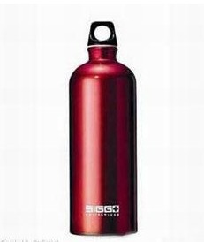
一）特性列举法
把事物的特性用名词、形容词、动词表现出来 一一列举，加以改进或创新。
步骤：
（1）选择明确的创新对象，易小不易大
（2）把创新对象的特性一一列举
（3）把事物的特性用名词、形容词、动词表现出来
名词特性（整体、部分、材料）
形容词特性（大小、形状、颜色、性质）
动词特性（功能、机理、作用）
举例：如水壶的改造

Slide 73
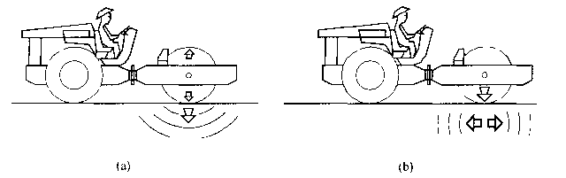
（二）缺点列举法
把事物的缺点一一列举，加以改进或创新
振荡式压路机通常依靠自身重量和机身的振荡增强碾压效果，图a所示的方案中机身沿垂直方向振荡，振荡对驾驶员的影响较大。图b所示方案将机身的振荡改在水平方向，既减小了震荡对驾驶员的影响，又增强了碾压效果。

Slide 74
（三）希望点列举法
从人们的希望出发而进行创新的方法。
从人们的希望出发而进行创新的方法.
例如：开发一种新型雨伞
A：如果天气好了，就可以把伞扔掉，那才方便呢。
B：我倒希望有一把伞，和朋友一起走能大
些，自己走能变小些。
C：能搞出象空气那样的东西，围裹着身体，不
让淋湿才好。
D：淋湿了马上就干也不错。
E：有什么东西，在头顶上把雨水都吸收了就好。
F：最好有一种象隧道一样的东西向前延伸着淋不到雨。

Slide 75
联想移植法
五、联想移植法
（一）类比法
通过对一种事物与另一种（类）事物对比而进行创新的技法。其特点是以大量联想为基础，以不同事物间的相同、类比为纽带。
萨克斯博士受爱因斯坦委托说服罗斯福总统研制原子弹用的就是运用类比法。

Slide 76
类比法
根据不同的类比形式可分为多种类比法，下
面介绍几种：
1、直接类比法 鱼骨—针，酒瓶—潜艇
2、间接类比法 负氧离子发生器
3、幻想类比法 第一台电子计算机的诞生
4、因果类比法 气泡混凝土
5、仿生类比法 抓斗、电子蛙眼、蜻蜓翅痣与机翼振动

Slide 77
（二）移植法
1、原理移植 电吹风、被褥风干机
2、技术移植 电话、留声机
3、方法移植 驿站、电报

Slide 78
综摄法
（三）综摄法
综摄法是一种新颖独特比较完善的创新技法，由美国创造学家威廉·戈登在长期研究和实验基础上提出的。它是通过隐喻、类比等心理机制调动人的潜意识功能达到创新的。

Slide 79
综摄法
关键是变熟悉为陌生，这就是要人们跳出司空见惯的思维的圈子。隐喻：一种表达出来的或暗示的比较，这种比较可以引起有意义的智力启发和感情激动。
综摄法的特性要求亲身体验，设身处地换个角度想问题，从中求得对事物的新感觉或新认识。

Slide 80
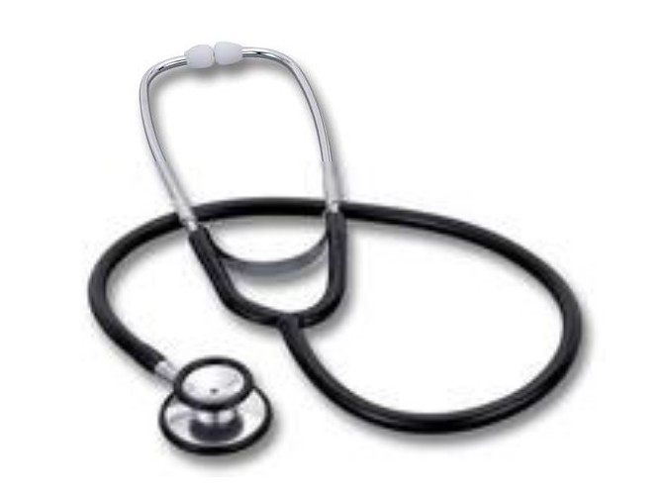
综摄法
（一）程序
1、确定课题
2、把陌生的事物变为熟悉的事物
3、把熟悉的事物变为陌生的东西
（二）综摄法以集体讨论方式进行 让不同特点的人在一起取长补短，集思广益，大有裨益。
比如设计自动门，用阿里巴巴的芝麻开门。
法国雷内克医生发明听诊器的故事。

Slide 81
智力激励法
六、智力激励法（又叫做头脑风暴法）
（一）方法介绍：
1、头脑风暴法是美国创造学之父奥斯本在20世纪30年代创立的。在韦氏国际大字典中被定义为：一组人员通过开会方式对某一特定问题出谋献策，群策群力解决问题。 按其英文字头（brain storming）又称为BS法。
2、实施步骤
1）准备阶段（１）提出问题；（２）组建小组

Slide 82
智力激励法
3）通知会议内容、时间、地点
4）热身活动：为使会议活跃，会前可作一些智力游戏、讲幽默小故事、作简单的发散思维练习等活动
5）正式开会，明确问题，简单明了
6）自由畅谈，主持人坚持上述原则
7）会后收集整理设想、提案
8）未达目的，重复上述过程
9）评价选出最佳设想、方案
举例：我们如何多快好完成砸核桃的任务？

Slide 83
智力激励法
3、实施原则
1）延迟评判原则，使与会者思想放松，气氛活跃，这是智力激励法的关键；
2）以量求质的原则，这是获得高质量创造性设想的条件；
3）自由畅想原则，突出求异创新，这是智力激励法的宗旨；
4）综合改善原则，强调相互启发、相互补充和相互完善，这是智力激励法能否成功的标准。
5）限时限人原则。

Slide 84
智力激励法
（二）类型
1、奥斯本智力激励法（上面介绍的）
2、635法 德国人荷力针对德国人惯于沉思的性格特点，对奥斯本的BS法进行改良的一种方法。这个方法也是召开会议，到会6人每人发几张卡片，每张卡片上标出1、2、3每人在5分钟内提出3个设想， 然后将卡片传给右邻的到会者，这样半小时内可以传递6次，一共可以产生108个设想。这个方法可以避免由于数人争着发言使设想遗漏的情况

Slide 85
5.2创造过程的一般方法
5.2.1创造过程的基本构成
三阶段模式：
发现问题——提出假说——解决问题；
四阶段模式：
准备——酝酿——明朗——验证；
五阶段模式：
初识一一准备——孕育一一启发一验证；

Slide 86
美国著名教育改革家杜威在其《我们是怎样思维的》一书中所提出的创造过程：
五阶段模式：
——感到某种困难的存在；
——认清什么是问题；
——搜集资料、进行分类，并提出假说
——接受或抛弃试验性的假说，
——得出结论并加以评说。

Slide 87
借鉴前人的研究成果，联系我国工程技术人员创造活动的实际，并在实例分析的基础上，一般提出创造过程构成的如下模式：
问题或任务——准备或酝酿——提出创造性设想——论证或检验——设计和实施。

Slide 88
（一）、提出问题或接受任务
创造活动创造什么?从何处着手?这就是创造活动的目标和开端问题。
创造活动的目的是解决新问题，或以新的方式解决曾经有人解决过的老问题。
创造活动的目标是通过解决人们对于客观世界的认识问题而获得发现，取得新知或者通过解决人们的物质需求问题而获得技术发明；或者通过解决人们的文学、艺术等精神需求问题而创作出新的作品；

Slide 89
（二）、解题或完成任务的准务、酝酿阶段
创造活动如何创造？
针对确定的问题如何加以很好地解决?
要找到解决问题或完成任务的最佳途径，必要的准备和酝酿阶段是创造过程所不可缺少的。

Slide 90
准备阶段的首要工作，是充分认识解题的意义和把握问题的本质或任务的关键。
这期间，创造者不仅要明确自己将干什么，还要明白为什么要干。
这样才能进一步明确创造动机，增强创造的欲望。
其次，这一阶段既是创造活动的准备阶段，就要做好创造性解决问题所需要的一切可能的准备工作。

Slide 91
通过学习建立同解决该问题相关的知识、信息和技能储备；
通过情报调研，了解同解决该问题相关的前人成功或失败的经验及教训，并分析其成功的原因、解决方式的优劣、失败的教训及可借鉴的方法；
通过广泛调查，了解同该问题类似问题的各种已有解决方式和方法等。

Slide 92
（三）、提出创造性设想
这一阶段，是整个创造过程最精彩、最富有诗意的阶段，也是考验创造者的聪明才智，特别是创造能力的阶段。
针对要解决的问题和要实现的目标，经过准务和酝酿阶段，创造者的创造性思维在这里得到升华，实现飞跃，产生解决问题的创造性方案。

Slide 93
为此，创造者要调动自己的一切知识和技能，特别是运用各种创造性思维的方法，以及一切有关创造性的技能，通过各种各样的尝试，在执著追求中寻觅创造性设想的踪迹，井最终导致最佳解题设想的产生。

Slide 94
（四）、解题方案的论证和检验
解题方案的产生不等于问题的最后解决；创造设想的提出也不等于创造成果的取得。
由解题方案的产生到最终解决问题，或者由创造性没想的提出到最终获得创造成果，还需做许多耐心细致的工作。

Slide 95
依照创造过程的逻辑顺序，创造性设想提出之后，接下来就要对其实现的可能性和实际可行性做出论证和检验。
这就是利用同问题相关领域的知识和技能，根据相关原理、规则、评价标准以及创造目标所规定的功能目标、技术规格、性能指标及其他约束条件，对设想或方案的发展前景作出判断。

Slide 96
（五）、设计和实施阶段
由创造性设想的提出，到最终解决问题，获得物化的技术创新成果，还必须经过设计、研制和实施等阶段。
这些阶段的工作对于其它类型的创造活动或许无关紧要，但对于技术创造活动过程却是至关重要的。

Slide 97
5.2.2新技术创造过程例析
创造活动过程的一般构成模式，为我们从事具体的创造活动提供了技术路线，使我们据此可知该做哪些工作，以及先做哪些后做哪些。
在新技术创造活动中，只要依照这个模式去做，等到将五个方面助工作都完成了，一项新技术成果也就会应运而生。
下面就通过一项具体的实例做出解释和分析。

Slide 98
（一）、问题或任务
关于微孔精密钻床的创造问题。
这个问题，是北京理工大学王润田副教授，在社会调查中所提出的。当时，他得知我国化纤工业用于生产化纤的关键部件喷丝根主要依靠进口，究其原因，是因
为该板上的喷丝孔孔径甚微，只有0.1一0.25mm，精度要求高，用现有钻床难以实现。

Slide 99
依照这一线索，他通过进一步社会需求调查得知，油泵油嘴厂、仪器仪表厂、航空仪表厂及民用于表厂等对微孔加工技术的需求也都十分迫切。于是，他根提我国工业生产迫切需要微孔加工技术，而又没有能满足要求的现成技术，这期望与现状之间的矛盾，提出了创造一种新的微孔加工
技术的技术创新问题。

Slide 100
那么，到底要创造一种什么样的微孔加工技术呢?
为了确定问题的边界，能够更加明确的表述问题，进而明确创造目标，创造者微了进一步的调研工作。通过分析现有一般打孔技术的特点，微光打孔和电火花打孔技术，虽然生产效率高，但却精度低，质量差，不易满足微孔精加工的生产需要，而传统的机加技术，由于转速低、振动大，也难以实现微孔精密加工。

Slide 101
鉴于此，王润田考虑到自己多年从事机械技术研究的经验优势，最终还是将问题归结为一个“用机械方法加工微孔”的技术问题，或者“精密微孔钻床”的设计问题。
问题明朗了，目标确定了，创造活动也就由此开始
了。

Slide 102
（二）、准备和酝酿阶段
如何采用机械方法解决微孔加工问题？
怎么样才能实现精密微孔钻床的设计？
要解决这问题，提出理想的设计方案，就需要做些必要的准备，同时对设计方案进行初步的酝酿。

Slide 103
创造者通过对现有用机械法钻削微孔的有关情况调查发现，虽然国内外均有用机械法钻削微孔的先例，但由于微小孔深度与直径比值较大，而钻头直径很细，其刚度要求高、极易折断，因而一般都采用小型台钻，手工操作微量进给，依靠工人操作水平实现微孔钻削。

Slide 104
这种状况显然不能满足现代工业大批量、高精度、高效率、高质量微孔加工的需要。
显然，要满足这现代工业生产的要求，就应设计高精度、高速度、高效率、自动化的新型钻削装置。

Slide 105
极据需求调查和使用预测，他们将欲设计的新型钻削装置的功能目标确定的：钻孔直径廖0.1一0.8mm，精度士0.005mm；性能指标为：主轴转速范围为16000一60000r/min，且无级调速；

Slide 106
技术规格确定为：
床头升降高度60mm，主轴最大钻削高度120mm；工作台面尺寸：160×160mm，工作台前、后、左、右最大移动距离各50mm；钻床外形尺寸：540×350×550
(mm)；重量不超过50kg。

Slide 107
使用范围：钢件、不钢钢件、有色金属、非金属，以及玉石、玛淄、琥珀、假宝右和玻璃件上钻削微孔。那么，如何实现这设计目标呢?创造者经过准备和酝酿，开始进入构思设计方案的阶段。

Slide 108
（三）、创造方案的产生
根据以往经验，针对设计目标，创造者最终提出了采用高频电机或空气坎压轴承，用空气涡轮驱动，使主轴获得高精度和高转速，再用微机控制，实现钻床微动匀速进给和自动移动。这就是“自动微孔高速精密钻床”的设计方案。

Slide 109
（四）、论证和检验阶段
这样的设计方案能否实现创造目标的要求呢?采用空气涡轮驱动获得所要求的转速是可行的，关键在于主轴的径向和轴向跳动对整机钻削精度的影响。要使钻床能够高质量的钻削由0.1一1mm的微小孔，其主轴的轴向和径向跳动量必须小于0.003mm，微动进给量限制在.0025mm一0.003mm之间。

Slide 110
为论证这一点，创造者设计了实验模型，并通过标准检测证明，采用空气静压轴承及其主轴系统，可使主轴的轴向和径向跳动量小于0.001mm，超过所要求的精度，微动进给量限制范围也能够实现，主轴转速也可达到45000一60000转／分。

Slide 111
这几个关键参数的获得，证明了总体设计方案的可行性。
从此，创造者满怀信心地进入了创造活动的第五个阶段，即进行细节设计和研制实施阶段。

Slide 112
（五）、细节设计和研制实施
创造者根据设计目标，将整机结构分解为9个部分，即高速主轴系统、驱动步进电机、变速传动系统、床身及导轨、工作台、微型计算机、驱动电机、操纵箱、润滑冷却系统等，分别进行细节设汁和匹配设计。他们的最终设计，经研制和实施表明，其结构合理，各项技术性能均实现厂创造日标的要求。

Slide 113
部级鉴定意见认为，该WKWGZE一42型微机控制微孔高速精密钻床设计先进，布局合理，系国内首创，是攻克微孔钻削技术难关的重要特效钻床。

Slide 114
小结
这一创造实例表明，掌握了创造过程的一般构成，就等于拥有了创造活动的罗盘。沿着这罗盘针所指的方向走下去，路的尽头便是成功的彼岸。另一方面，这一实例还表明，真正把握社会需求，从中提出技术创新问题，并将其明确表述，是创造活动成功的关键。

Slide 115
有了明确的创造目标，加上充分的准备工作，开动创造性思维，理想的创造方案就会应运而生。有了创造方案，余下的工作就可用常规方法来实现了。

Slide 116
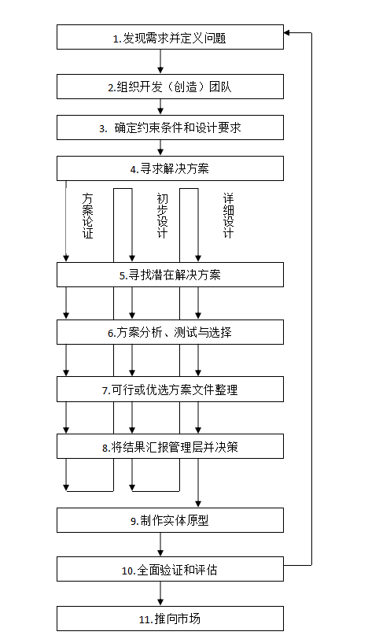
5.3 创造产品的一般流程
综合：将不同的部件、子系统及技术集成为一个整体；
分析：运用数学、科学、工程技术和经济学知识将不同方案的性能进行量化；
交流：绘制简图、建立数字模型或实体模型、撰写书面报告、进行口头陈述，让同事或管理部门理解并支持你的方案、构思及设计；
执行：落实并实施设计方案。

Slide 117
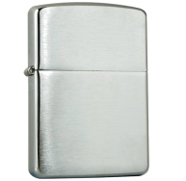
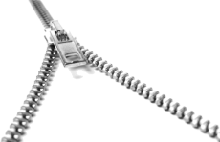
第一步：确定需求并定义问题
了解真实需求是产品开发成功与否极为重要的第一步。
大众需求的案例
撰写产品设计任务书
  顾客需求和分析市场
  需求列表
  分析其他有竞争力的产品
拉链
Zippo打火机

Slide 118
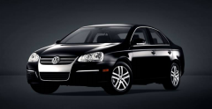
第二步：组织设计团队
设计和开发工作无法依赖某个天才独立完成，必需由来自不同领域的工程师及技术专家共同完成。
汽车设计:
  营销人员
  工程设计工程师
  机械工程师
  制造工程师
  电气工程师

Slide 119
第三步：确定约束条件和设计要求
确定约束条件
  预算
  时间
  人员
  法律
  产品涉及的技术成熟度及可用性
  材料的性能和可用性
  竞争对手
  工艺性

Slide 120
第三步：确定约束条件和设计要求
确定评价标准和设计要求
  美学
  性能与规格
  品质
  人因工程
  成本
  安全性
  运行或应用环境
  与其他系统的兼容与匹配问题
  对环境的影响
  物料供应
  可靠性
  可维护性
  可用性

Slide 121
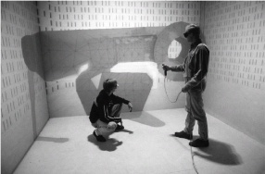
第四步：寻找解决方案（方案设计）
方案设计可以看成是两阶段的过程：方案形成和方案论证（评估）
方案形成
  避免设计需求和解决方案混淆
  经常质疑基本假设
  注意获取和积累知识与经验
  采用类比方法
  空间想象力
美国爱荷华（Iowa） 州立大学
基于C2的交互式应力分析

Slide 122
第四步：寻找解决方案（方案设计）
方案形成
  确定临界参数
  转换功能
  改变流程或步骤的顺序
  逆向思维
  增加同一零件数目或重复同一工艺步骤
  将功能分解
  将功能集成
  运用基本的工程原理

Slide 123
第四步：寻找解决方案（方案设计）
方案形成
  激发个体创造力
  激发团队创造力
    集思广益
    名义群体法
    德尔菲法

Slide 124
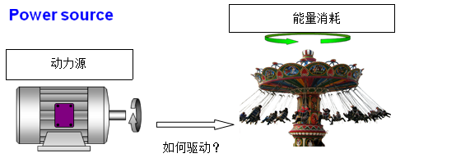
第四步：寻找解决方案（方案设计）
方案设计案例
  实现运动功能三要素
    动力源
    传动系统
    工作机
  旋转木马传动方案设计案例

Slide 125
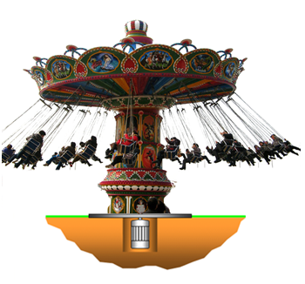
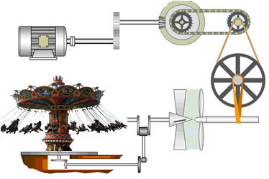
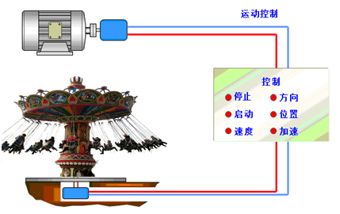
第四步：寻找解决方案（方案设计）
方案设计案例
  旋转木马传动方案设计案例
直接驱动
机械传动
液压传动

Slide 126
方案论证的五到八步
方案论证阶段
  第五步：分析每个潜在方案
  第六步：选出最佳方案
  第七步：书面描述方案
  第八步：把方案提交给管理层

Slide 127
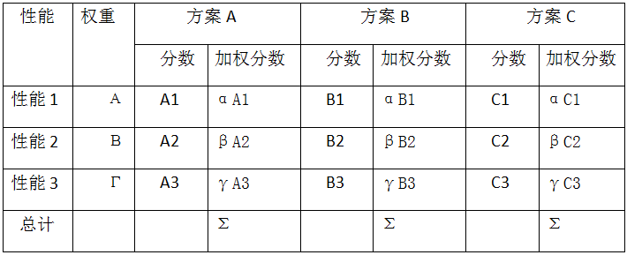
初步设计的五到八步
初步设计阶段
  第五步：分析每个潜在方案
  第六步：选出最佳方案
  第七步：书面描述初步设计方案
  第八步：把方案提交给管理层

Slide 128
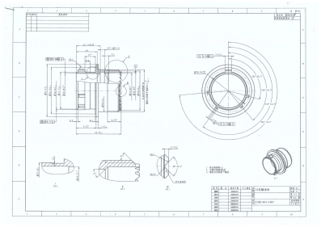
详细设计的五到八步
详细设计阶段
  绘制出具体图纸
    材料
    尺寸
    公差
    工艺步骤

Slide 129
第九步：制作实体原型样机
制造原型机
  选用常规零件
  3D打印
  装配测试
  模型改进
配置生产
  确定材料供应商、签订合同
  雇佣操作生产设备的员工
  改善大批量生产工艺、确定营销策略、安排财务
  编写产品的用户手册
  生产和储藏备用零件

Slide 130
第十步：验证和评估
大批量生产推向市场
  抽样检查
  收集市场反馈信息
  改进制造工艺
  开发下一代产品

Slide 131
5.3 技术推动的产品开发
产品的实现技术往往在产品的发展过程中起到决定性的作用。
创新推动的产品开发
  成熟技术的创新组合
  新技术推动的产品开发。

Slide 132
5.4 技术推动的产品开发
保罗·麦卡克莱迪对飞行器及汽车的改进工作案例
  1977年，保罗·麦卡克莱迪因开发了重于空气，能够实现持续飞行和控制的人力飞机。
  1979年，他设计的“蜘蛛网-信天翁号”由先进材料制成，采用了复杂的空气动力设计（基于科学的工程设计）。
  1981年，发明“日光挑战者号”，它完全由太阳能驱动（采用了新能源技术）。
  之后他又开发出仿照巨型翼手龙制造的无线电控制扑翼式飞机（开发了新技术）
  1987年，发明了“阳光赛车”，这是一台太阳能驱动的汽车。
  创立Aero Vironment 公司，进行空气质量、有毒废弃物、新能源及陆、水、空高效交通工具等方面的研发工作。

Slide 133
5.3 技术推动的产品开发
数控机床的发展案例
  从人类第一次开发出车床至今已有两百多年历史。
  开始机床的自动化功能基本依靠凸轮技术实现（事实上凸轮技术依然是很多现代自动化设备可靠的解决方案之一）。
  MIT于上世纪50年代开发出数控技术。
  80年代以后随着电脑技术的发展，CNC（计算机数控）技术进一步推动了机床产品的发展。
  目前的数控机床已经发展为加工中心、车削中心、车铣中心等功能强大的超级加工设备，如德国德玛吉公司提供的最新数控加工中心，其工艺能力可以替代传统的切削加工生产线。

Slide 134
5.4 新产品开发过程例析
新产品开发过程同样遵循创造过程的五步曲规律。所不同的是，对于简单的产品开发设计，其过程往往可以简化，有些工作亦可简可略，下而就以曾获得可观经济效益的“拖把头”的设计为例，分析其开发创造过程。

Slide 135
（一）、提出开发创新问题
什么东西社会需求量大，而且人们舍得花钱去买?
家庭生活用品是其中一类。拖把是人们家庭生活中必不可少的清洁卫生用具，能否在拖把上做些文章，设计一种新产品呢?湖南街阳的余承业提出了这样一个问题。

Slide 136
那么，设计一种什么样的新产品呢?是一种新型拖把，还是其它什么新的清扫用具?考虑到拖把头的构成，他将这一创新问题明确为设计一种“可方便换布条
的拖把头”的创新问题。

Slide 137
（二）、准备和酝酿阶段
考察现有拖把头的构成，不外乎两种类型：一种是拖布和拖秆扎在一起，拖布损坏后不易更换；一种是在拖杆头上装一金属夹板，该夹板由支架、压板及两付螺杆、螺母组成，拖布被放置在支架的底板和压板之间，靠拧紧两端的螺母将拖布夹紧，更换拖布时只需将螺母松开，损上新布条后再旋紧螺母即可。其不足之处是体积较大，使用时两侧易与地板相撞，损坏地板。

Slide 138
拖把作为家庭用品，应该使人感到使用方使，可靠又安全。因此，要设计新型拖把头，不仅要克服现有拖把的缺陷，还必须为人们提供更多的方便。为此，创造考决定设计一种既轻便美现使用可靠，而又能十分方便地更换布条的新型拖把头。那么，如何才能满足这一愿望呢?创造考进入了构思设计方案的阶段。

Slide 139
（三）、提出创造性的设计思想
既然前述第二种类型的拖把能够为人们更换布条带来很大方使，能否扬其优势，克服其体积大易损地板的缺陷，获得新的设计形式呢?比如将原来的拖把头变形，使其由在两夹板间的平面上固定布条，变为在一种空间体中固定布条，从而缩小其体积，既保留了原来更换布条的方便性，又能克服易损地板的缺陷。这就提出了一种新型拖把头的设计思想。

Slide 140
（四）、论证和检验设计思想的可行性
首先从功能上考虑，拖把头的功能是固定拖布条。
经验告诉我们，两平板可在螺栓的作用下将布条夹紧，那么一平板和一半环状板也可在某种力作用下将布条紧固在一定位置。因此，从功能的实现上看，上述新设想是可行的。

Slide 141
从性能上看，该设想将原来的平面固定布条，改为环体固定形式，缩小了宽度，能使布条放置更集中，不仅可克服其易损坏地板的缺陷，还缩小了空间占用量，为不用时的放置提供了方便。另外方便更换布条的性能依然保留。

Slide 142
总之，这一新设想若能实现，尽管成本上可能比原有产品有所增加，但由于性能得到改善，其性能价格比不会降低，能够被人们所接受。

Slide 143
（五）、细节设计、研制和实施
如何实现上述设计思想呢?这就是要进行细节设计。余承业设计的新型拖把头(如图)，由支架1、螺纹压秆2和压板3组成。制做时，将一板钢丝绕成的框架焊在有内螺纹的金属件上形成框架1。

Slide 144
该框架可以做成矩形、正方形或梯形，底部可成圆弧形。螺纹压杆2可通过将一根螺杆焊在空心钢管上制成。
螺秆的直径和螺距同支架上的内螺纹相同。压板3用铁板制做，两端开有两个开口槽，安装时卡在框架内起导向作用。
总装时，将压板3安放在支架1内，螺纹压杆2通过支架1上的内螺纹顶住压板3，形成新型拖把头的整体。

Slide 145
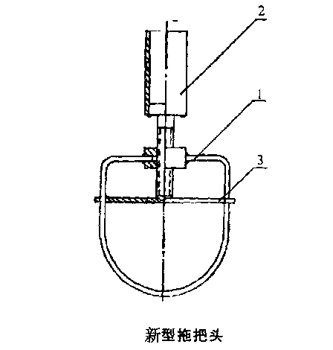

Slide 146
使用时，将拖把杆插入螺纹压杆2的空心钢管内，拖布条放置在支架l的底部和压板3之间，拧紧螺纹压杆2即将拖布条夹紧。这种拖把头体积小、重量轻，夹布多，更换布条和使用都很方便，又不易碰伤地板，因而一问世就受到人们的欢迎，为某企业创造了非常可观的经济效益。

Slide 147
新产品开发．关键是能够从各种社会需求中提出产品的创新问题。有了创新问题就有了创造目标，我们就可以依照创造活动过程的一般模式，去做解题的准备，去酝酿并提出新产品开发设方案，直至设计、试制出满足社会需求的新产品。

Slide 148
例如，针对上述余承业设计的新型拖把头，又一位发明者提出了这样一个产品创新问题：能否降低该种拖把头的成本，同时使其使用起来更为方便，设计一种更好的拖把头?

Slide 149
将这一问题作为创造活动的起点和目标，他进行了调研分析等准备工作，进而提出了将弹簧的螺旋结构及其夹紧特性加以利用．设计一种弹簧式新型拖把头的设计思想。通过试验证明这一设想的可行性之后，他开发成功了将一拖把杆同一特制弹簧有效连接在一起形成的新型拖把头及其拖把。

Slide 150
这种新形拖把杆结构极其简单、轻使美观，使用更为方便，使用时将布条沿弹簧的螺旋结构一一旋上即可，而且更换布条极为方便。使用时使用者给予拖把的杆向压力，使弹簧自然夹紧布条，不存在布条脱落等问题。结构而单，成本自然会降低，再加之使用方使，轻使美观，这一新产品—’经上市就迎来了大批客户，经济效益可想而知。

Slide 151
5.5 小结
  工程设计方法包括技术的集成与综合、性能分析、工程团队成员间交流及和管理层交流。
  传统的工程设计方法可归纳为10步，其中很多步骤需要反复迭代才能达到相应的产品性能要求。

Slide 152
  工程设计过程事实上是对产品技术的集成过程，因此如何将技术整合到所开发的产品中，是工程创造的核心。
  产品的创新不仅体现在技术创新（技术推动型产品），也体现在对成熟技术的创新整合或集成（基于成熟技术的创新产品）。

Slide 153
习题与思考
  1.简述人类需求与发明或产品开发的关系。
  2.简述发明创造与产品开发的流程。
  3.简述方案设计、初步设计及详细设计的相互关系及区别。

Slide 154
  4.工程创造需要考虑哪些约束？
  5.产品需要集成成熟技术还是高新技术，简述理由。
  6.如何理解产品开发过程中的技术风险与市场风险?

